Slide 1

大学数学实验
实验6 非线性方程求解
清 华 大 学 数 学 科 学 系

Slide 2
什么叫方程（组）?
方程：包含未知数（或/和未知函数）的等式
方程组：包含未知数（或/和未知函数）的一组等式
不包含未知函数的方程组的一般形式： F(x)=0
x= (x₁,x₂,…,x_{n})^{T}, F(x)=(f₁(x),f₂(x),…,f_{m}(x))^{T} (一般m=n)
满足方程（组）的未知数的取值称为方程（组）的解，或称为F(x)的零点。
单变量方程（一元方程）：f(x)=0, “解”也称为“根”

Slide 3
非线性方程的特点
方程分类：
代数方程: a₀x^{n}+a₁x^{n-1}+…+a_{n}=0；
超越方程：包含超越函数(如sinx, lnx)的方程；
非线性方程：n(≥2)次代数方程和超越方程。
方程根的特点：
n次代数方程有且只有n个根(包括复根、重根)；
5次以上的代数方程无求根公式；
超越方程有无根，有几个根通常难以判断。

Slide 4

实验6的基本内容
1.非线性方程 f(x)=0 的数值解法:
  迭代方法的基本原理;
  牛顿法; 拟牛顿法.
2.推广到解非线性方程组
3.实际问题中非线性方程的数值解
4.非线性差分方程与分岔及混沌现象

Slide 5
实例1 路灯照明
道路两侧分别安装路灯，在漆黑的夜晚，当两只路灯开启时，两只路灯连线的路面上最暗的点和最亮的点在哪里？
如果P₂的高度可以在3米到9米之间变化，如何使路面上最暗点的亮度最大？
如果两只路灯的高度均可以在3米到9米之间变化呢？
P₂
s=20(米)
P₁=2, P₂=3(千瓦)
h₁=5, h₂=6(米)
P₁
h₁
h₂
s

Slide 6
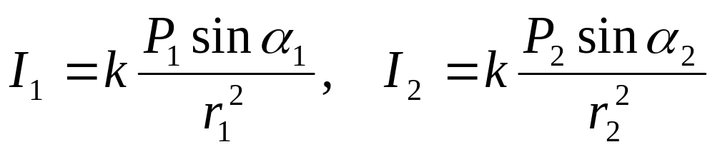
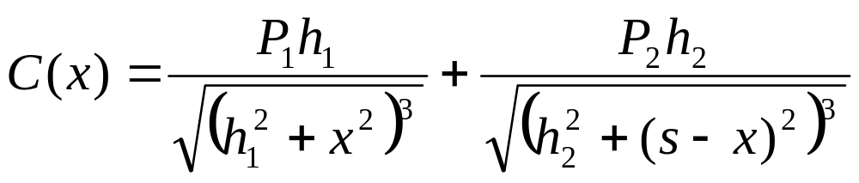

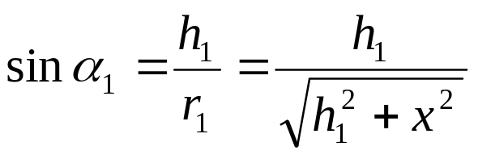
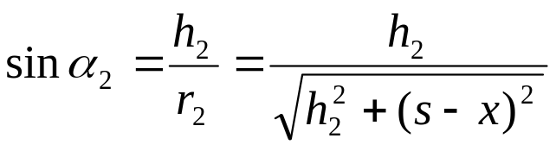
实例1 路灯照明
建立坐标系如图，两个光源在点Q(x,0)的照度分别为
(k是由量纲单位决定的比例系数，不妨记k=1)
点Q的照度
y
P₂
P₁
r₁
r₂
h₁
h₂
α₁
Q
α₂
O
x
s
x

Slide 7
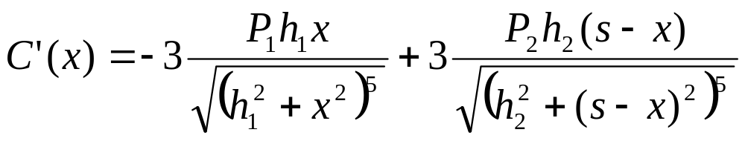
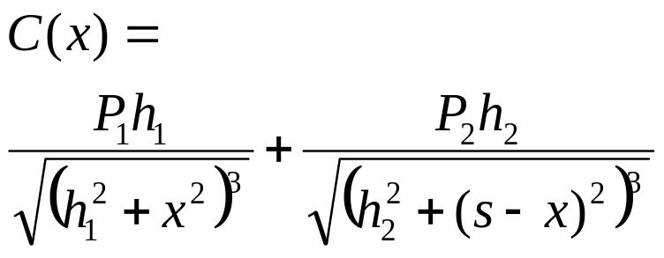
实例1 路灯照明
为求最暗点和最亮点，先求C(x)的驻点
令C’ (x)=0：解析解是难以求出，需数值求解
y
P₂
P₁
r₁
r₂
h₁
h₂
α₁
Q
α₂
O
x
s
x

Slide 8
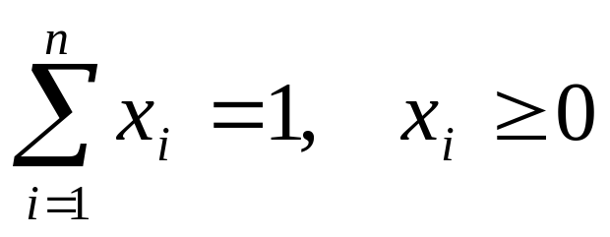
实例2 均相共沸混合物的组分
均相共沸混合物（homogeneous azeotrope） 是由两种或两种以上物质组成的液体混合物，当在某种压力下被蒸馏或局部汽化时，在气体状态下和在液体状态下保持相同的组分（比例）
给定几种物质，如何确定它们构成均相共沸混合物时的比例？
模型建立
设该混合物由n个可能的物质组成，物质i所占的比例为x_{i}

Slide 9
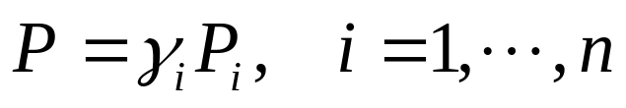
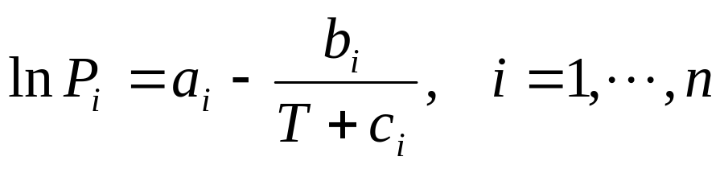

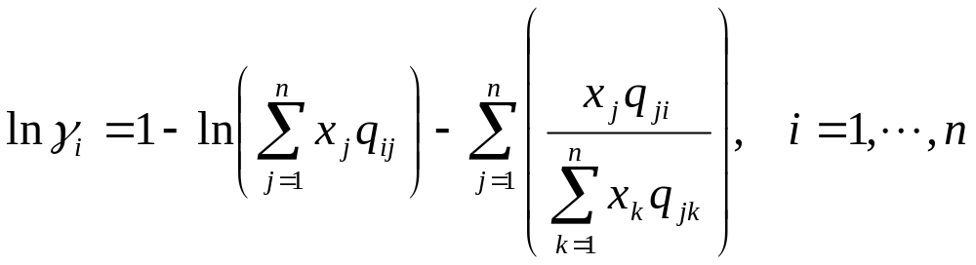
实例2 均相共沸混合物的组分
均相共沸混合物应该满足稳定条件，即共沸混合物的每个组分在气体和液体状态下具有相同的化学势能。在压强P不大的情况下，这个条件可以表示为：
P_{i} 是物质i的饱和汽相压强，与温度T有关，可以如下确定：
(a_{i}, b_{i}，c_{i} 是常数)
是组分i的液相活度系数，可以根据如下表达式确定:
(q_{ij}表示组分i与组分j的交互作用参数 ，可以通过实验近似得到)

Slide 10
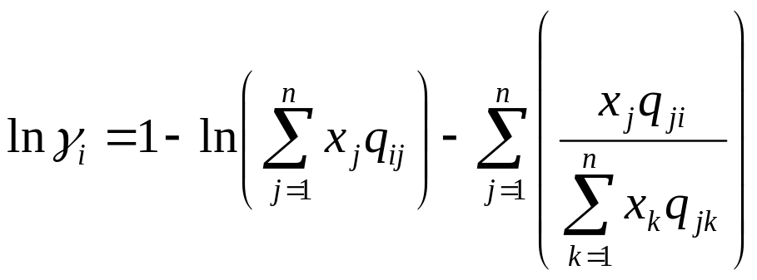
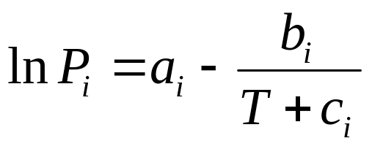
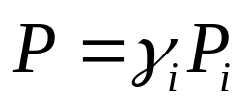
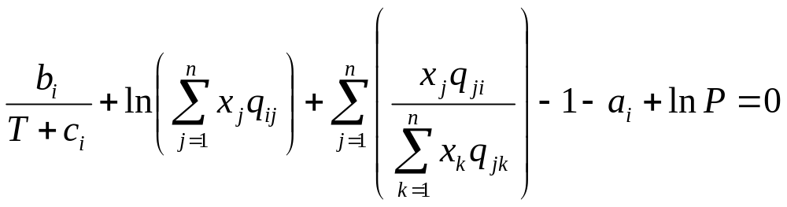
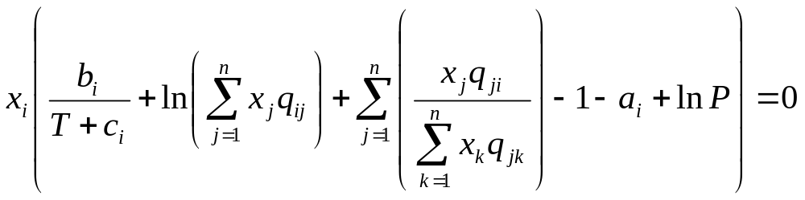
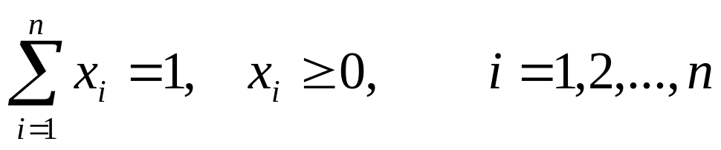
实例2 均相共沸混合物的组分
只有当物质i参与到该共沸混合物中时才需要满足上式，故得到
解析解是难以求出，需数值求解

Slide 11
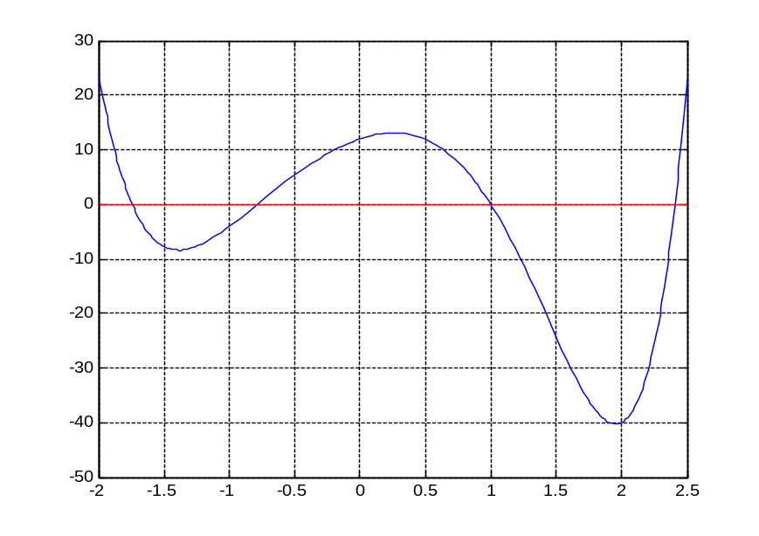

非线性方程的基本解法
解方程 f(x)=0第一步——确定根的大致范围
图形法：作f(x)图形,观察f(x)与x轴的交点
根的隔离:二分法
图形法
有4个根分别位于
x= -1.75, -0.75, 1.00，2.40附近

Slide 12






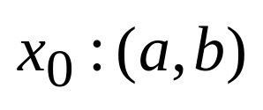


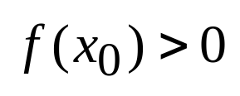
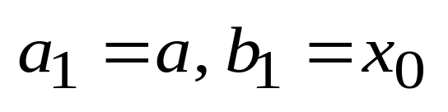
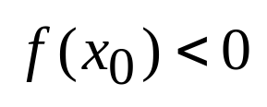
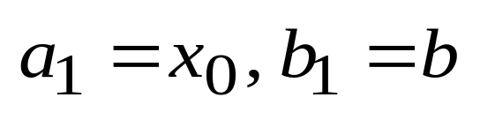
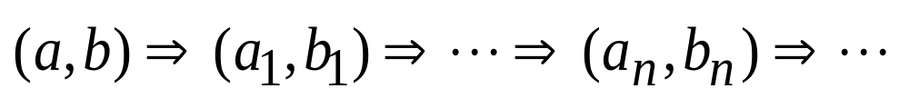
非线性方程的基本解法
二分法的原理
二分法的实现
中点
区间每次缩小一半，n足够大时，可确定根的范围
不足
收敛速度较慢

Slide 13
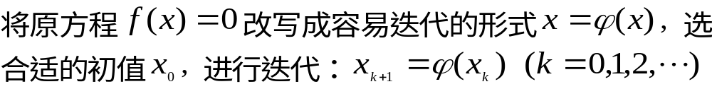
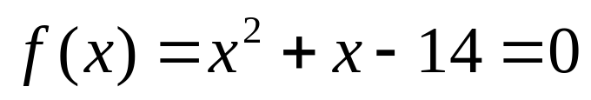
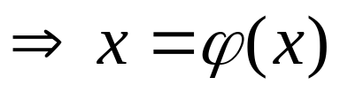
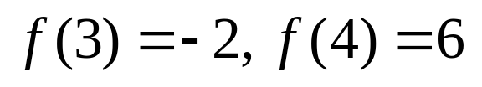
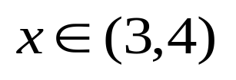
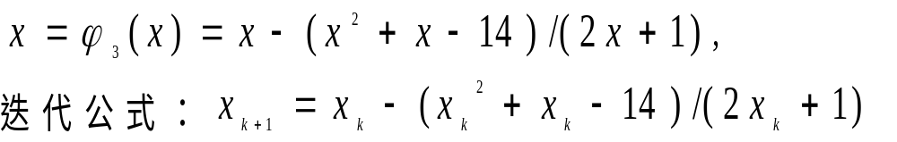
非线性方程迭代法的基本思想
例1
存在根

Slide 14
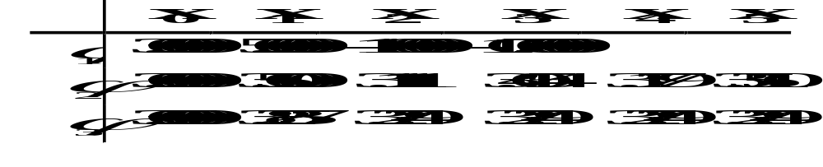
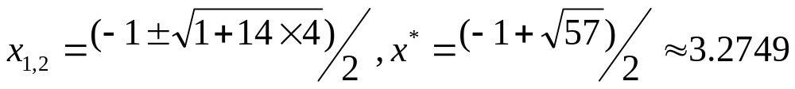
非线性方程的迭代法（例）

Slide 15
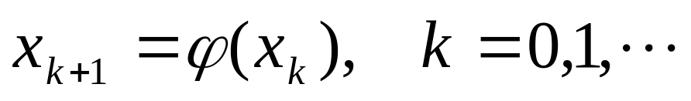
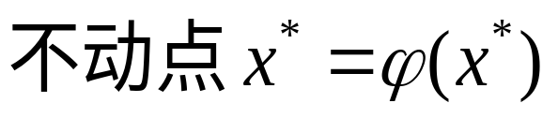
迭代法的几何解释
y
y
y=x
P₀(x₀,x₁)
y=x
P₀
P₂
P₃
P₁(x₁,x₂)
P₁
P₃
y=φ(x)
y=φ(x)
x₀
x₂
x₃
x₁
x
0
x*
0
x₃
x
x₀
x*
x₁
x₂
{x_{k}}收敛于x*
{x_{k}}不收敛于x*
取决于曲线 φ(x)的斜率

Slide 16
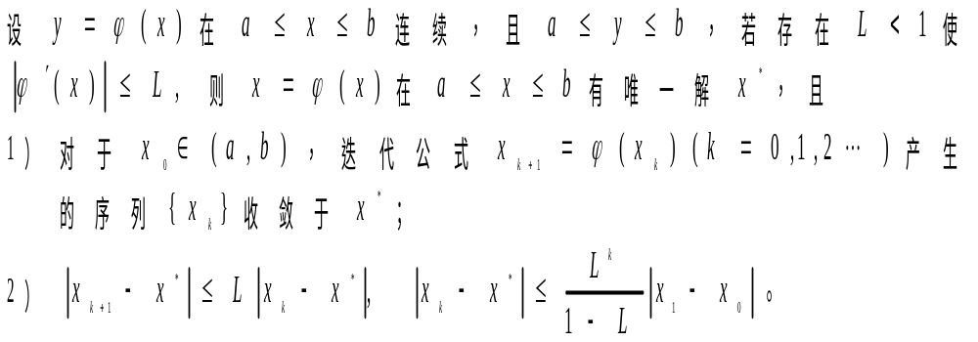

迭代法的收敛性
L不易确定
放宽定理条件，缩小初值范围

Slide 17

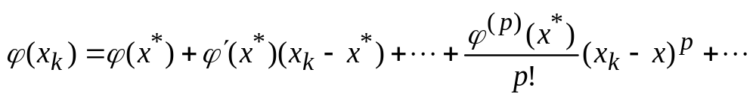
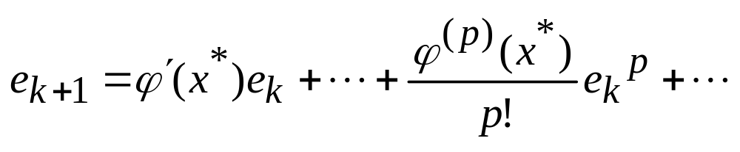
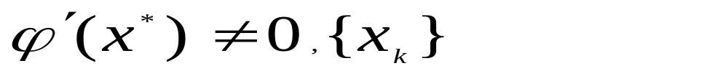
迭代法的收敛速度（收敛阶）
1阶收敛(线性收敛)

Slide 18
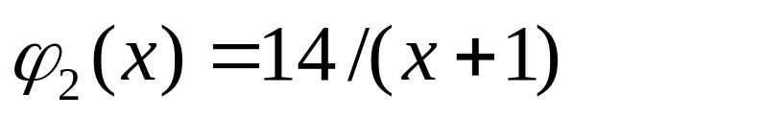
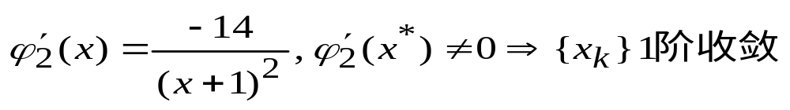
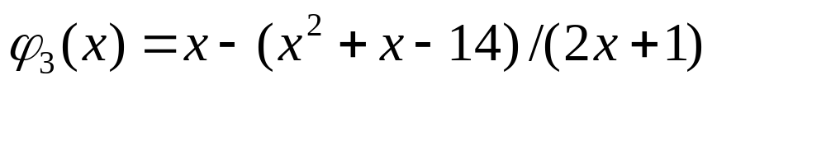
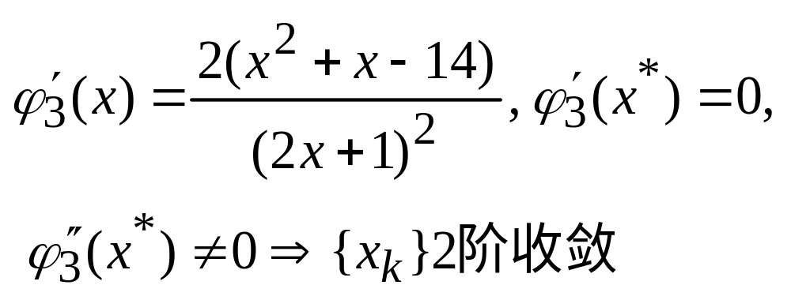
迭代法的收敛速度（例）
例题
结论：φ(x)的构造决定收敛速度

Slide 19
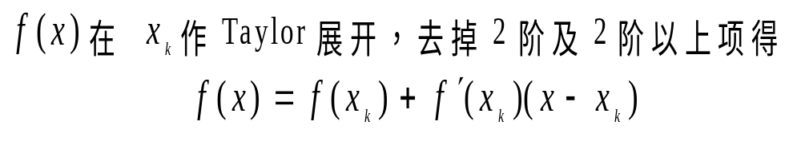
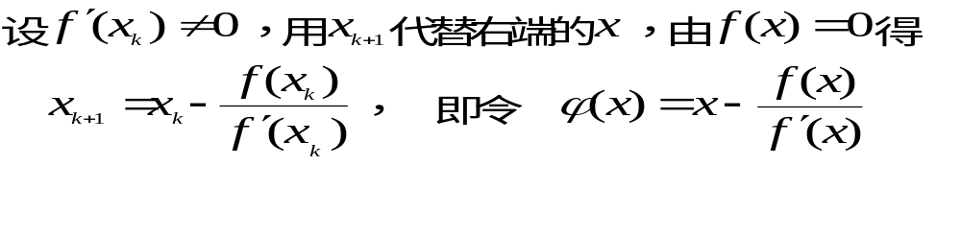
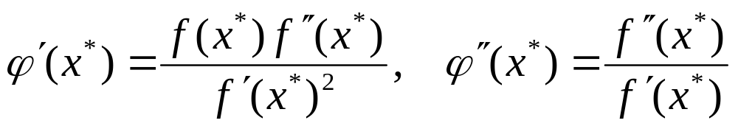
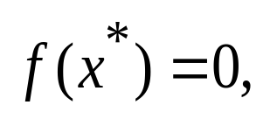
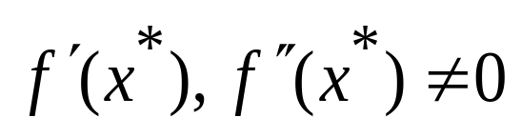
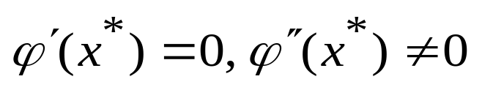
牛顿切线法
y
M
y=f(x)
若x*为单根
f(x_{k})
O
x_{k+1}
x_{k}
x
N
牛顿切线法2阶收敛

Slide 20
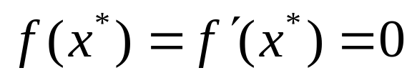
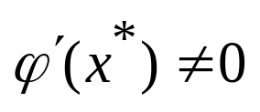
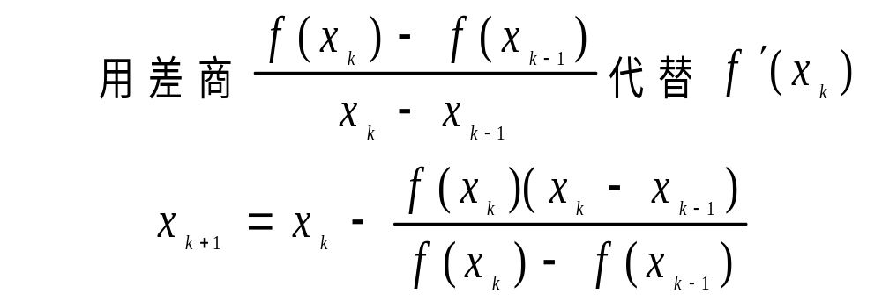

若x*为重根
牛顿切线法1阶收敛
重数越高，收敛越慢
牛顿
割线法
y
P
y=f(x)
收敛速度比牛顿切线法稍慢
O
x_{k-1}
x_{k}
x_{k+1}
x
Q

Slide 21



解非线性方程组的牛顿法
解方程 f(x)=0
的牛顿切线法
推广到解方程组

Slide 22





解非线性方程组的牛顿法
解方程 f(x)=0

Slide 23




拟牛顿法(Quasi-Newton)
解方程 f(x)=0 的牛顿割线法
解方程组的拟牛顿法——用A^{k}代替F′(x^{k}）
矩阵A^{k}(n²个未知数)不能由这样的n个方程确定

Slide 24
MATLAB优化工具箱解非线性方程
fzero: 单变量方程 f(x)=0 求根(变号点)
最简形式 x= fzero(@f, x0 )
必须输入: ’f’为f.m函数名，’x0’是迭代初值(或有根区间)
输出: ’x’是变号点的近似值(函数不连续时不一定是根)
一般形式 [x, fv, ef, out] = fzero(@f, x0, opt, P1, P2, ... )
可选输入: “P1,P2,...”是传给f.m的参数(如果需要的话)
’opt’是一个结构变量，控制参数(如精度TolX )
opt可用optimset设定, 不指定或指定为’[ ]’时将采用缺省值
如: opt=optimset(‘TolX’,1e-8)
输出: ’fv’是函数值; ’ef’是程序停止运行的原因(1,0,-1);
’out’是一个结构变量，包含:
iterations(迭代次数), funcCount (函数调用次数), algorithm(所用算法)
演示: examFzero.m

Slide 25
MATLAB优化工具箱解非线性方程组
fsolve: 多变量方程组F(x)=0求解
x= fsolve(@f, x0 ) 最简形式
[x, fv, ef, out, jac ] = fsolve(@f, x0, opt, P1, P2, ... ) 一般形式
输入 ---- 与fzero类似, 但:
’x0’是迭代初值，
’opt’中控制参数更多(如MaxFunEvals, MaxIter等)
输出 ---- 与fzero类似, 但:
’out’中还输出’firstorderopt’, 即结果（x点）处梯度向量的范数(实际上是1-范数，即分量按绝对值取最大的值);
’jac’ 输出x点所对应的雅可比矩阵
注: solve函数也可求解(符号工具箱)

Slide 26

MATLAB优化工具箱解非线性方程
牛顿法
多项式求根

Slide 27


求解f(x)=0的newton.m文件
function [y,z]=newton(fv,df,x0,n,tol)
x(1)=x0; b=1; k=1;
while or(k==1,abs(b)>tol*abs(x(k)))
x(k+1)=x(k)-feval(fv,x(k))/feval(df,x(k));
b=x(k+1)-x(k);
k=k+1;
if(k>n)
error('Error: Reached maximum iteration times');break;
end
end
y=x(k-1);
if nargout>1
z=k-1;
end
[xx,k]=newton(inline('x^3-2*x-5'), inline('3*x^2-2'),0.5,100,1e-6)
fv是f(x)的函数句柄，df是f ’(x)的函数句柄

Slide 28






k x^{k}
0 (1.000000, 1.000000)
1 (1.750000, 1.250000)
2 (1.589286, 1.225000)
3 (1.581160, 1.224645)
4 (1.581139, 1.224745)
5 (1.581139, 1.224745)
演示 exam0602Newton.m; exam0602Fsolve.m; exam0602Solve.m

Slide 29




实例1 路灯照明
C (x)有3个驻点: (9,10)内的是最小点，0或20附近的是最大点

Slide 30


实例1 路灯照明
function y=zhaoming(x)
y=2*5*x/(5^2+x^2)^(5/2)-3*6*(20-x)/(6^2+(20-x)^2)^(5/2);
x0=[0,10,20];
for k=1:3
x(k)=fzero(@zhaoming,x0(k));
c(k)=2*5/(5^2+x(k)^2)^(3/2)+3*6/(6^2+(20-x(k))^2)^(3/2);
end
[x;c]
x | 0 | 0.02848997 | 9.33829914 | 19.97669581 | 20
C(x) | 0.08197716 | 0.08198104 | 0.01824393 | 0.08447655 | 0.08447468
x =9.3383是C(x)的最小值点，x =19.9767是C(x)的最大值点

Slide 31





实例1 路灯照明
问题：P₂=3千瓦路灯的高度在3~9米变化，如何使路面上最暗点的照度最大?
=0 ➔
=0 ➔
用fzero命令解方程，得到的结果是：
x=9.5032，h₂=7.4224，C(x, h₂)= 0.018556(最暗点的最大照度)

Slide 32





实例1 路灯照明
问题：讨论两只路灯的高度均可以在3~9米之间变化的情况
=0 ➔
=0 ➔
=0 ➔
实际数据计算，得到x=9.3253, 最暗点的照度达到最大的路灯高度 h₁=6.5940, h₂=7.5482

Slide 33


实例1 路灯照明
y
P₂
P₁
r₁
r₂
h₁
h₂
α₁
Q
α₂
O
x
s
x
讨论1：若P₁=P₂, 则x=0.5s (中点)， 与直觉符合
讨论2：
（这个角度与路灯的功率和道路宽度均无关 ）
思考：2只以上路灯的情形（如篮球场四周安装照明灯）

Slide 34


实例2 均相共沸混合物的组分
n个变量：T, x_{i}
给定n=3种物资：丙酮、乙酸甲脂、甲醇(分别记为1、2、3)
a₁=16.388, a₂=16.268, a₃=18.607；
b₁=2787.50, b₂=2665.54, b₃=3643.31；
c₁=229.66, c₂=219.73, c₃=239.73；
P=760（mmHg）
Q=[1.0 0.48 0.768
1.55 1.0 0.544
0.566 0.65 1.0 ]

Slide 35
实例2 均相共沸混合物的组分
function f=azeofun(XT,n,P,a,b,c,Q)
x(n)=1;
for i=1:n-1
x(i)=XT(i);
x(n)=x(n)-x(i);
end
T=XT(n);
p=log(P);
for i=1:n
d(i) = x * Q(i,1:n)';
dd(i)=x(i)/d(i);
end
for i=1:n
f(i)=x(i)*(b(i)/(T+c(i)) + log(x*Q(i,1:n)') + dd*Q(1:n,i) - a(i) - 1 + p);
end
n=3;
P=760;
a=[16.388,16.268,18.607]';
b=[2787.50,2665.54,3643.31]';
c=[229.66,219.73,239.73]';
Q=[1.0 0.48 0.768
1.55 1.0 0.544
0.566 0.65 1.0];
XT0=[0.333,0.333,50];
[XT,Y]=fsolve(@azeofun,XT0,[],n,P,a,b,c,Q)
XT = [0.2740 0.4636 54.2560]
Y = 1.0e-006 *
[0.4195 -0.3112 0.2083]

Slide 36
实例2 均相共沸混合物的组分
初值 | 解
XT0 | x₁ | x₂ | x₃ | T
[0.333, 0.333, 50] | 0.2740 | 0.4636 | 0.2624 | 54.2560
[0, 0.5, 54] | 0.0000 | 0.6766 | 0.3234 | 54.3579
[0.5, 0, 54] | 0.7475 | 0.0000 | 0.2525 | 54.5040
[0.5, 0.5, 54] | 0.5328 | 0.4672 | 0.0000 | 55.6764

Slide 37




非线性差分方程
实例3 离散形式的阻滞增长模型(Logistic模型)
x_{k} ~某种群第k代的数量(k=0,1,2,…)
指数增长模型
离散形式
连续形式
线性方程
阻滞增长模型
非线性方程
对于不同的r，研究k →∞ 时x_{k}的趋势
t→∞, x→N (与r大小无关)

Slide 38

实例3 离散形式的阻滞增长模型(Logistic模型)
x_{k} ~某种群第k代的数量
设N=1，取r=0.3, 1.8, 2.5, 初值x₀=0.1，
x_{k}单调地趋向N
x_{k}振荡地趋向N
x_{k}不收敛

Slide 39

分岔与混沌现象
离散形式的阻滞增长模型: 非线性差分方程
(x_{k}是第k代的种群数量，r是固有增长率，N是种群最大容量)
问题：种群数量总是趋于稳定吗？
取N=1，r=0.3, 1.8, 2.2, 2.5, 2.55, 2.7，初值x0=0.1，按照迭代方程用MATLAB计算x_{k}，观察得到结果

Slide 40

分岔与混沌现象

Slide 41


实例3 离散形式的阻滞增长模型
结果分析
差分方程的平衡点
的根:
x=N, x=0
若x_{k}→ x (k→∞) , 则平衡点x稳定; 否则，x不稳定.
平衡点 x=0 不稳定;
平衡点 x=N 的稳定性与 r 有关.
研究非线性差分方程平衡点稳定的条件

Slide 42



非线性差分方程平衡点稳定的条件
非线性差分方程(*):
平衡点~代数方程 y=f(y) 的根 y*
y*对非线性差分方程(*)是稳定平衡点.
y*对非线性差分方程(*)是不稳定平衡点

Slide 43








实例3 离散形式的阻滞增长模型
变量和
参数代换
平衡点 x=N, x=0
平衡点 y=1-1/b, y=0
y=0不稳定
平衡点 y*=1-1/b稳定的条件:
若b>3 (即r>2), 平衡点 y*不稳定

Slide 44




分岔与混沌现象
隔代收敛分析
平衡点(除y=y*=1-1/b 外)
平衡点 y_{1,2}*稳定的条件是

Slide 45



分岔与混沌现象
类似地可以得到：迭代方程有4个稳定平衡点的条件
记有2^{n}个收敛子序列的b的上限为b_{n}，上面的分析给出：
b₀=3，b₁=3.449，b₂=3.544
进一步研究表明：当n→∞时b_{n}→3.57，若b>3.57(即r>2.57)，就不再存在任何2^{n}收敛子序列，序列x_{k} 的趋势似乎呈现一片混乱，这就是所谓混沌现象（Chaos）。
混沌现象实际上有其内在的规律性, 如
是普遍存在于不同混沌现象中的常数(费根鲍姆(Feigenbaum)常数)

Slide 46

分岔与混沌现象
混沌现象的一个典型特征是对初始条件的敏感性
“差之毫厘，失之千里”
著名的“蝴蝶效应”
非线性迭代过程 ---- 混沌现象 ---- 非线性科学

Slide 47

分岔与混沌现象
function chaos(iter_fun,x0,r,n) % 该函数没有返回值；iter_fun是迭代函数（句柄）；x0是迭代初值；
kr=0;
for rr=r(1):r(3):r(2)
% 输入中[r(1),r(2)]是参数变化的范围，r(3) 是步长
kr=kr+1;
y(kr,1)=feval(iter_fun,x0,rr);
for i=2:n(2)
%输入中n(2)是迭代序列的长度，但画图时前n(1)个迭代值被舍弃
y(kr,i)=feval(iter_fun,y(kr,i-1),rr);
end
end
plot([r(1):r(3):r(2)],y(:,n(1)+1:n(2)),'k.');
本例迭代函数为：
function y=iter01(x,r)
y=r*x*(1-x);
输入如下命令：
chaos(@iter01,0.5,[2,4,0.01],
[100,200])

Slide 48

布置实验
目的
1) 用MATLAB软件掌握求解非线性方程的迭代法和牛顿法，并对结果作初步分析；
2) 通过实例练习用非线性方程求解的实际问题。
内容
3；6；8
此外，你可以讨论其他假设（年利率不一定是月利率*12）的情形

